Slide 1

Data analysis Project
조장: 지수현
팀원: 김설희, 선슬기, 정종영, 최진호, 이상혁

Slide 2





분석과정
분석과정
01
주제 선정 이유
02
1차 목표 : 이동거리와 승률 분석
03
목표 수정 및 새로운 접근
04
2차 목표 : 팀 성적 요인 분석
05
2차 목표 : 팀 승률 예측 분석
06
한계점 및 개선 방안

Slide 3




01. 주제 선정 이유
01.주제선정이유

Slide 4






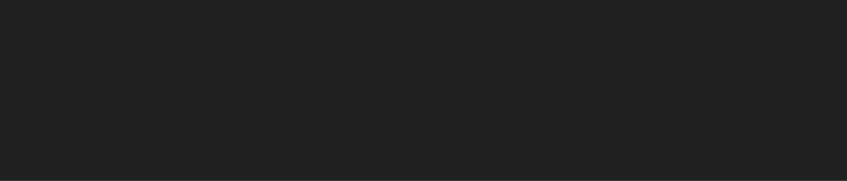



01. 주제 선정 이유
주제 선정 배경 및 이유
2019년 '꼴찌' 최악의 이동거리 일정
이동은 피로도, 시차 적응, 환경 변화 등에 영향을 미침
1
의문점
배경
2022년 KBO 이동거리 평준화
승률과의 상관관계를 분석하여 전략적 의사 결정 지원
2
•이동거리가 승률에 미치는 영향 분석
•팀 성적에 영향을 미치는 요인 파악
1차 목적

Slide 5

02. 이동거리와 승률 분석
02.이동거리와 승률분석

Slide 6
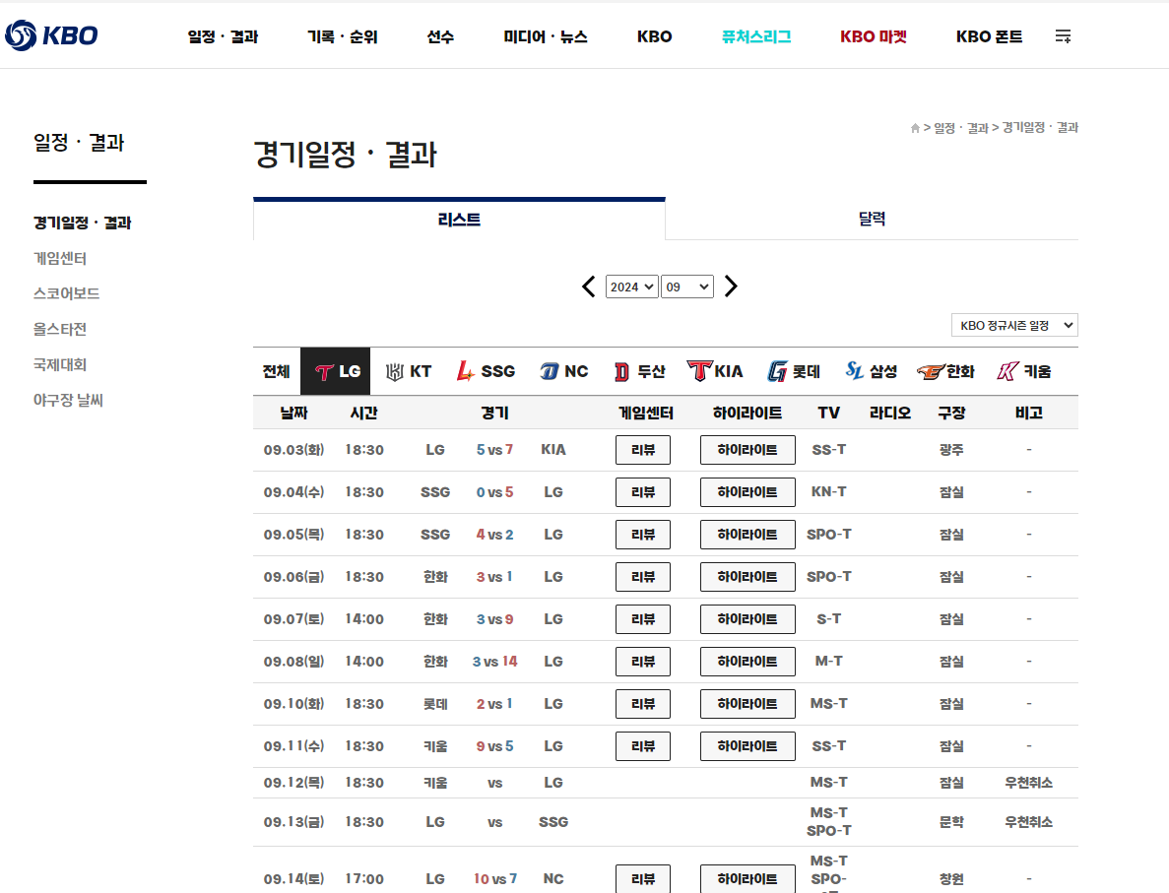
P8이랑 내용 같음 삭제필요
02. 이동거리와 승률 분석
1) 데이터 수집 및 정제
데이터 수집
팀의 연도별 스케줄 데이터 (baseball_read_2015_2024_short.py)
데이터 정제:
구단 및 홈구장 이름 통일 (baseball_read_apply.py)
이동거리 계산 및 누적거리 추가 (baseball_road_apply.py)
승패 결과 및 누적 승률 추가 (baseball_winlose_apply.py)

Slide 7
02. 이동거리와 승률 분석
1) 데이터 수집 및 정제
❑ 데이터 수집: 팀의 연도별 스케줄 데이터
(baseball_read_2015_2024_short.py)
CLEANING STEP | SCRIPT
구단 및 홈구장 이름 통일 | baseball_read_apply.py
이동거리 계산 및 누적거리 추가 | baseball_road_apply.py
승패 결과 및 누적 승률 추가 | baseball_winlose_apply.py

Slide 8
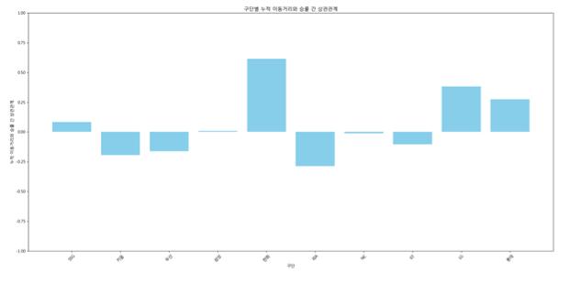
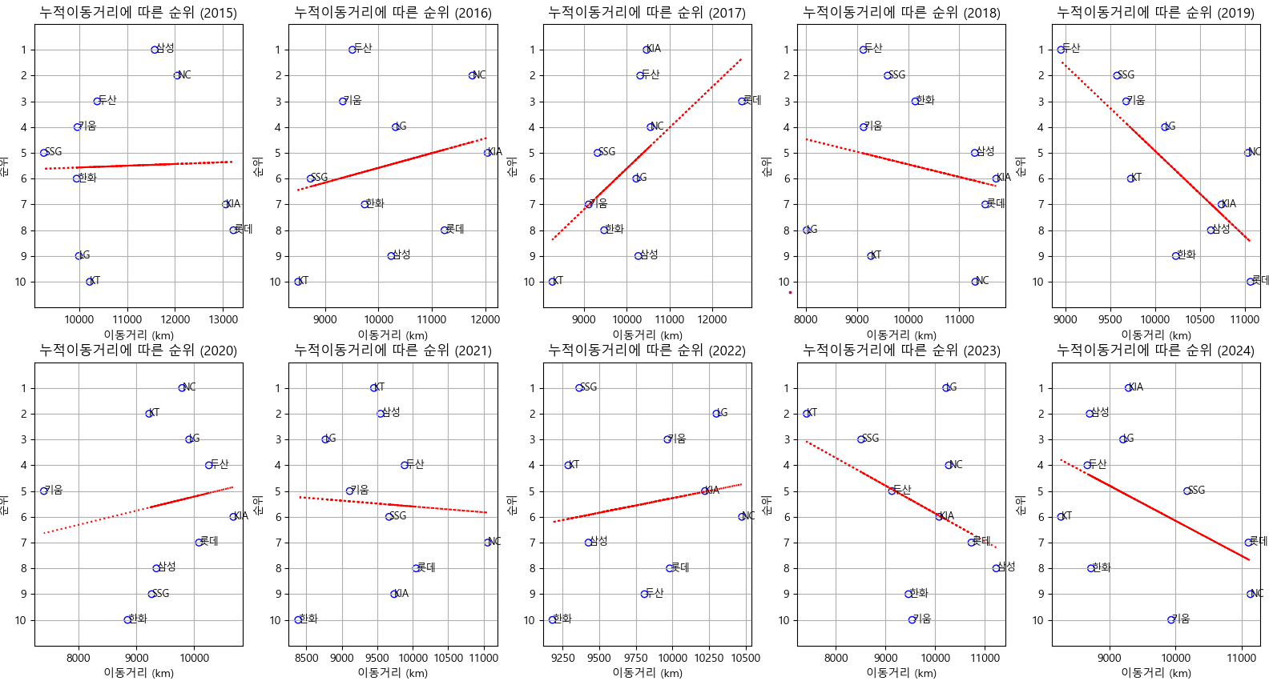
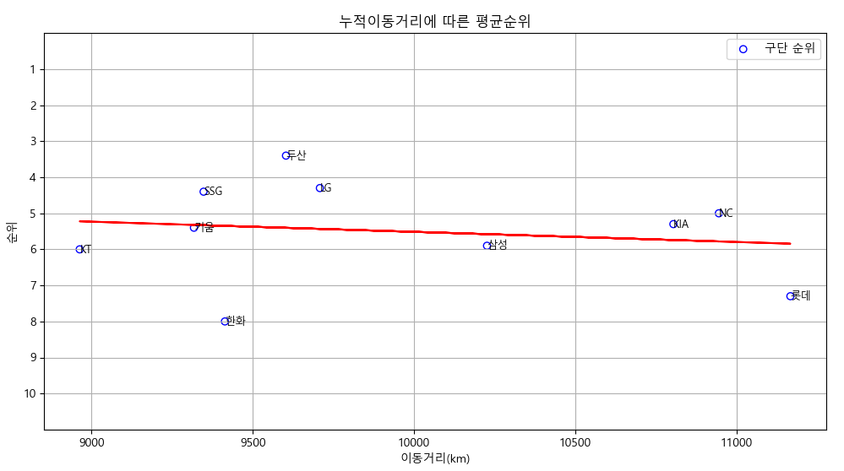
02. 이동거리와 승률 분석
2-1) 분석 진행 : 이동거리와 승률의 관계 분석
누적 이동거리와 승률 간의 관계를 분석하기 위해 Plotly Dash를 활용하여 데이터를 시각화
누적 이동거리와 승률 사이에는 유의미한 상관관계(0.5 이상)가 존재하지 않는 것으로 나타남. 즉, 이동거리가 증가함에 따라 승률이 상승하거나 하락하는 경향은 명확하게 관찰되지 않음
이동거리가 팀의 경기 승률에 직접적인 영향을 미치지 않는다는 사실을 확인
<분석방법>
<분석결과>
<분석결론>

Slide 9
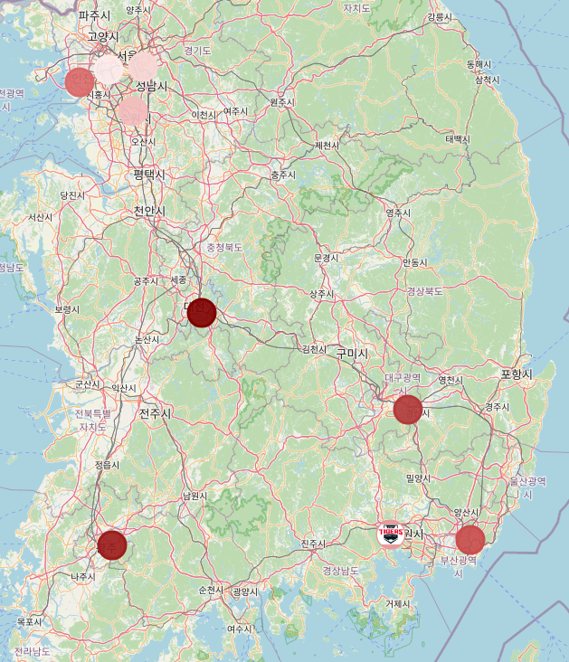
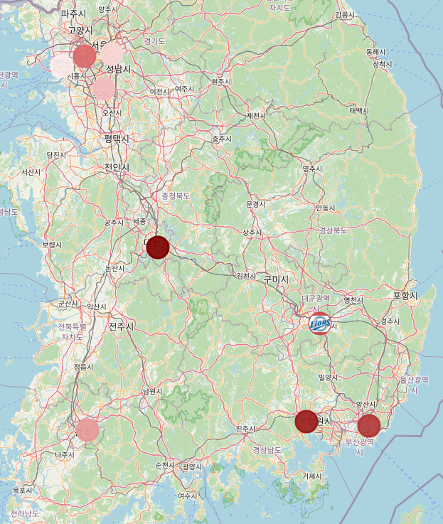
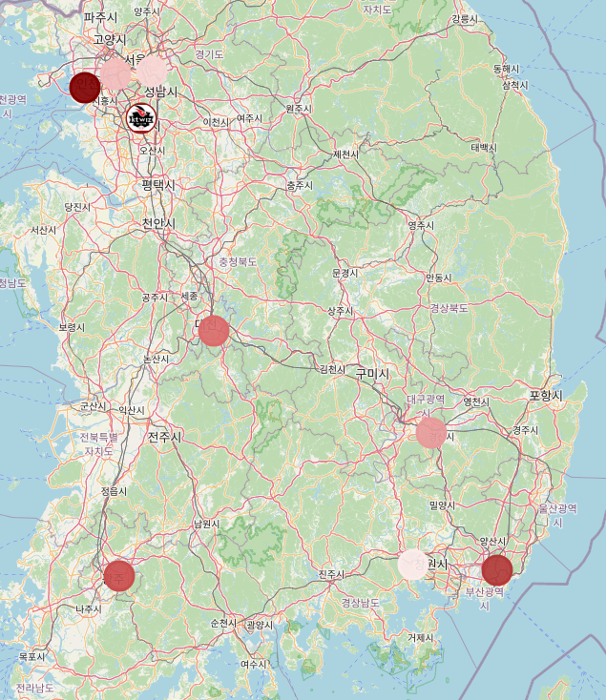
02. 이동거리와 승률 분석
2-2) 분석 진행 : 각 팀의 구장별 승률 분석
각 팀들의 각 구장별 승률 계산
<분석방법>
홈 경기장에서 높은 승률 보이지만
먼 경기장에서도 높은 승률 보임
<분석결과>
이동거리는 팀의 경기 승률에 직접적인 영향을 미치지 않는다
<분석결론>
 | 승률 높음
... | ...
 | 승률 낮음
<기아>
<삼성>
<KT>

Slide 10




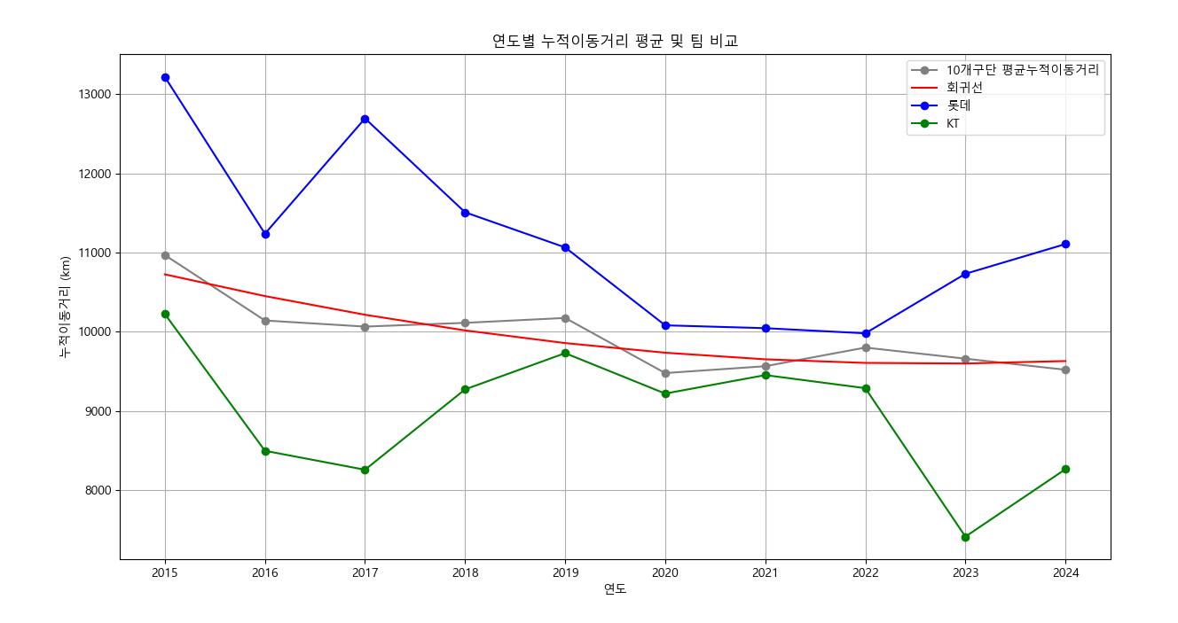
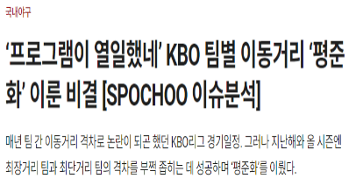
02. 이동거리와 승률 분석
03. 원인분석
실제로 데이터분석을 한 결과 구단 별로 연도별 평균이동거리가 줄어드는 변화를 확인
→ 구단 별로 실제 이동거리
차이가 줄어들고 있음
*이동거리가 가장 많은 롯데와 가장 적은 KT , 10개구단의 평균 이동거리

Slide 11


02. 이동거리와 승률 분석
03. 원인분석
팀명 | 연도 | 누정이동거리(km) | 승률
KIA | 2015 | 13057 | 0.465
 | 2016 | 12045 | 0.486
 | 2017 | 10462 | 0.604
 | 2018 | 11722 | 0.486
 | 2019 | 10742 | 0.431
 | 2020 | 10675 | 0.507
 | 2021 | 9739 | 0.403
 | 2022 | 10222 | 0.486
 | 2023 | 10084 | 0.507
 | 2024 | 9291 | 0.604
팀명 | 연도 | 누정이동거리(km) | 승률
롯데 | 2015 | 13215 | 0.458
 | 2016 | 11238 | 0.458
 | 2017 | 12692 | 0.556
 | 2018 | 11508 | 0.472
 | 2019 | 11065 | 0.333
 | 2020 | 10082 | 0.493
 | 2021 | 10046 | 0.451
 | 2022 | 9981 | 0.444
 | 2023 | 10732 | 0.472
 | 2024 | 11107 | 0.458
2021년 vs 2024년
KIA의 승률을 확인해보면 누적이동거리가 비슷함에도 불구하고 승률의 차이가 심함.
2015년 vs 2022년
누적이동거리가 차이가 나지만 승률의 차이가 적음.
결론
이동거리가 팀의 경기승률에 직접적인 영향을 미치지 않는다는 사실을 확인.

Slide 12
03. 목표 수정 및 새로운 접근
03.목표 수정 및 새로운 접근

Slide 13
P15로 변경했음
삭제 필요
Data analysis Project
목표 수정 및 새로운 접근
01
새로운 방향: 이동거리 외의 다른 요인들이 승률에 미치는 영향 분석
02
팀별 타자, 투수, 수비 등의 기록 데이터 활용
03
목표 재설정
04
팀 성적에 영향을 미치는 주요 요인 파악

Slide 14
03. 목표 수정 및 새로운 접근
목표 수정 및 새로운 접근
승률과의 상관관계를 분석해 거리 외의 요인 예측
1
이동거리와 승률 관계 확인
수정 원인
접근
2
승률에 미치는 요인 분석 필요
중요 요인들을 기반으로 미래 승률 예측
•이동거리 외 승률에 미치는 다른 요인 분석
•팀 승률 예측 분석
2차 목적

Slide 15
04. 팀 성적 요인 분석
04.2차 목표: 팀 성적 요인 분석

Slide 16
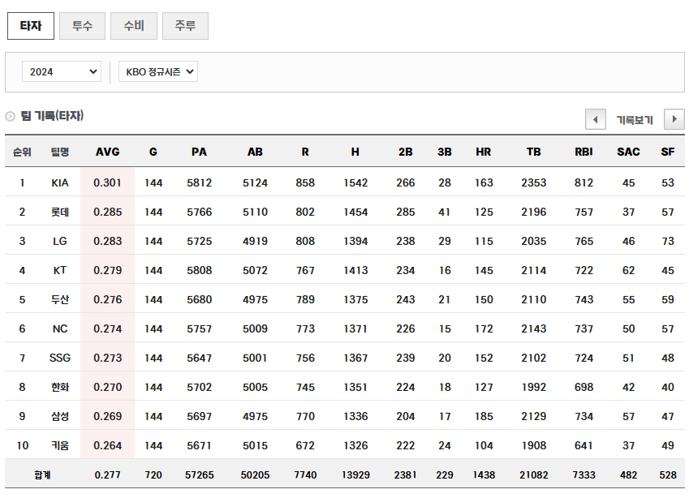
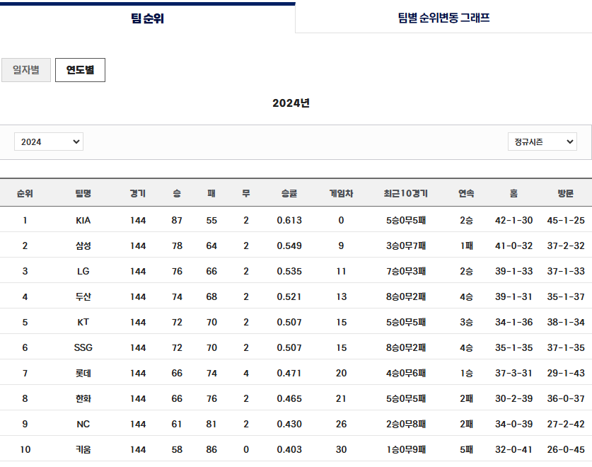
04. 팀 성적 요인 분석
1) 데이터 수집
데이터 수집:
팀별 타자, 투수, 수비 기록 데이터
데이터 수집:
연도별 승률 데이터

Slide 17
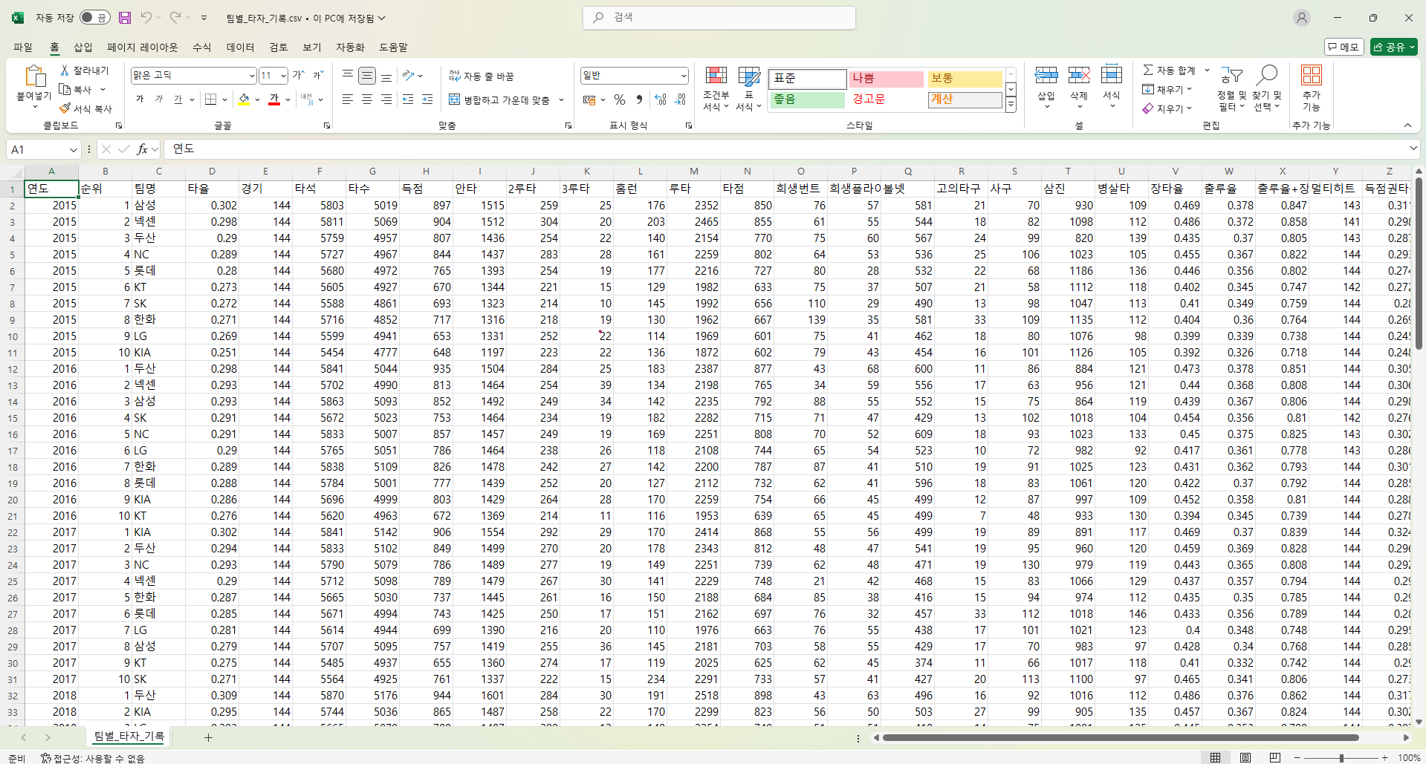
04. 팀 성적 요인 분석
1) 데이터 수집
데이터 통합:
팀별 데이터를 하나의 데이터셋으로 결합 (팀_결합_기록_저장_real.py)
숫자형 데이터로 변환하여 분석 준비

Slide 18

04. 팀 성적 요인 분석
2) 데이터 정제
결측값을 평균값으로
대체 데이터 표준화 진행
차원 축소: 주성분 분석(PCA) 적용
주요 특성 추출 및 데이터 차원 축소
타겟 변수 및 피처 설정:
타겟 변수: 승률
피처: 숫자형 변수들

Slide 19
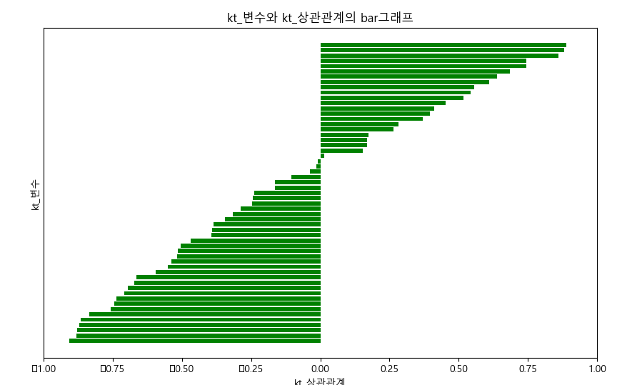
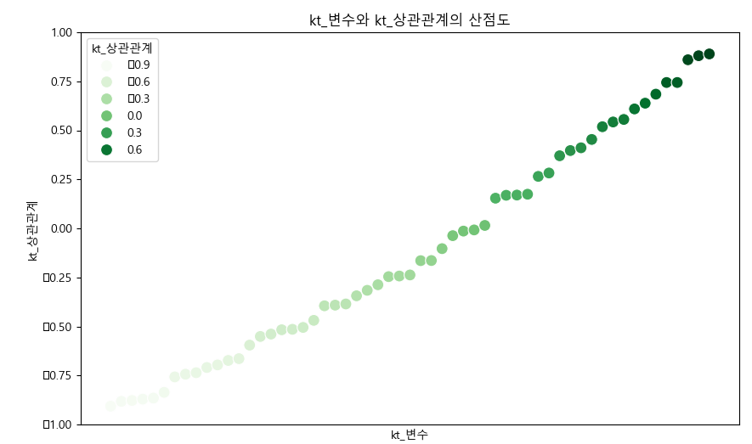
04. 팀 성적 요인 분석
2) 데이터 정제
주요 요인들과 승률의 상관관계 확인
-
-
-
-
-
-
-
-
-
-
-

Slide 20
04. 팀 성적 요인 분석
2) 데이터 정제
수현조장님 히트맵 여기 추가

Slide 21
05. 팀 승률 예측분석
05.3차 목표: 팀 승률 예측분석

Slide 22
05. 팀 승률 예측분석
1) 3차 모델 적용
사용한 회귀 모델
KNN 회귀 (K-Nearest Neighbors Regressor)
선형 회귀 (Linear Regression)
랜덤 포레스트 회귀 (Random Forest Regressor)
릿지 회귀 (Ridge Regression)
그래디언트 부스팅 회귀 (Gradient Boosting Regressor)
라쏘 회귀 (Lasso Regression)
XGBoost 회귀 (XGBoost Regressor)
엘라스틱넷 (ElasticNet)
LightGBM 회귀 (LightGBM Regressor)
서포트 벡터 회귀 (SVR)
CatBoost 회귀 (CatBoost Regressor)
결정 트리 회귀 (Decision Tree Regressor)

Slide 23
05. 팀 승률 예측분석
2) 모델 적용 및 결과 분석
데이터셋 구성:
2015년부터 2023년 까지 9년의 기록을 사용
2024년 이후 데이터는 미래 예측을 확인해 보기 위해 예외시킴
모델 예측 결과:
대부분의 팀에서 실제 승률과 유사한 예측 승률 도출
오차 범위:
최소 0.001에서 최대 0.07

Slide 24
05. 팀 승률 예측분석
2) 모델 적용 및 결과 분석
<표>팀별 예측 승률과 실제 승률 비교
팀 | 예측승률 | 실제승률 | PAC 구성요소 수 | 사용한 모델 | 모델 예측 승률
삼성 | 0.497 | 0.549 | 8 | SVR | 0.497071
롯데 | 0.471 | 0.471 | 8 | XGBoost Regressor | 0.47183
KIA | 0.614 | 0.613 | 7 | Ridge Regression | 0.614753
두산 | 0.528 | 0.521 | 7 | Lasso Regression | 0.528003
KT | 0.513 | 0.507 | 8 | Linear Regression | 0.513745
LG | 0.481 | 0.535 | 8 | KNN Regressor | 0.4818
SSG | 0.515 | 0.507 | 8 | Random Forest Regressor | 0.5152
한화 | 0.443 | 0.465 | 8 | Lasso Regression | 0.443182
NC | 0.483 | 0.43 | 9 | Lasso Regression | 0.483913
키움 | 0.405 | 0.403 | 9 | Lasso Regression | 0.405101

Slide 25
05. 팀 승률 예측분석
3) 변수 추가
연도별 예산 변화, 관중수 변화또한 입력
예산은 팀의 성적 향상과 직결되는 중요한 요인 중 하나로, 특히 선수 영입, 훈련 환경 개선, 스카우팅 활동에 큰 영향을 미침.
이에 따라 예산이 증가하면 팀의 경기력이 향상될 가능성이 높아지고, 그에 따라 관중수도 증가할 수 있음
팀의 성적이 우수할수록 팬들의 관심이 높아지고, 경기를 직접 관람하려는 의지도 강해질 가능성이 큼.
반대로 팀이 부진할 경우, 팬들의 경기장 방문이 줄어들며 관중 수가 감소할 수 있습니다. 이는 스포츠 전반에서 흔히 나타나는 현상임.

Slide 26
05. 팀 승률 예측분석
4) 모델 적용 및 결과 분석
<표>변인 추가후 팀별 예측 승률과 실제 승률 비교
팀 | 예측승률 | 실제승률 | PAC 구성요소 수 | 사용한 모델 | 모델 예측 승률
삼성 | 0.497 | 0.549 | 8 | SVR | 0.49707098
롯데 | 0.471 | 0.471 | 8 | XGBoost Regressor | 0.47182986
KIA | 0.613 | 0.613 | 7 | Ridge Regression | 0.61301458
두산 | 0.530 | 0.521 | 7 | Lasso Regression | 0.5309929
KT | 0.502 | 0.507 | 7 | Random Forest Regressor | 0.50267
LG | 0.524 | 0.537 | 7 | XGBoost Regressor | 0.5243471
SSG | 0.502 | 0.507 | 8 | Lasso Regression | 0.50208657
한화 | 0.443 | 0.465 | 8 | Lasso Regression | 0.43876972
NC | 0.483 | 0.430 | 9 | Lasso Regression | 0.48391857
키움 | 0.397 | 0.403 | 9 | Ridge Regression | 0.39790202

Slide 27
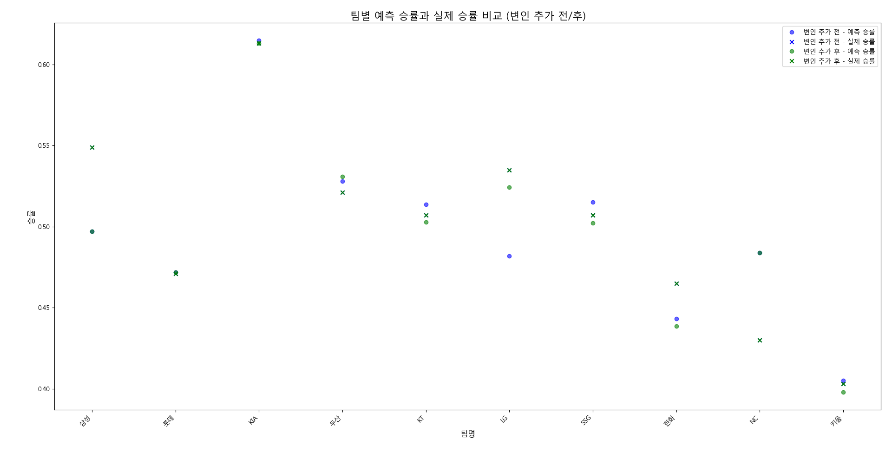
05. 팀 승률 예측분석
4) 모델 적용 및 결과 분석
<그림>변인 추가후 팀별 예측 승률과 실제 승률 비교

Slide 28
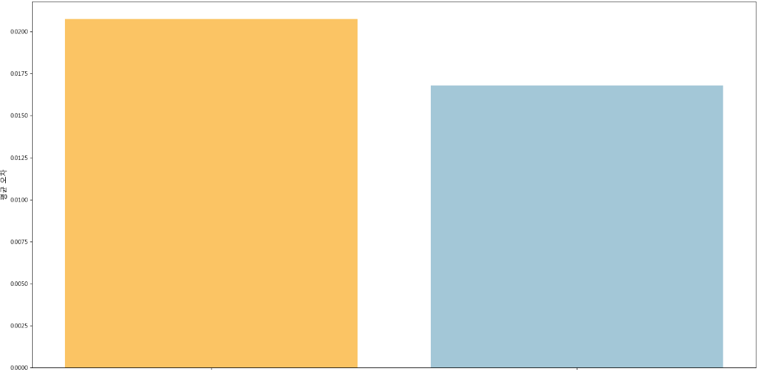
05. 팀 승률 예측분석
4) 모델 적용 및 결과 분석
<그림>변인 추가 전후의 평균 오차 비교
예측승률 과 실제승률의 편차가 적었음
다만, 삼성의 예측승률과 실제승률의 편차가 커서, 세부지표(타격,투수,수비) 를 통해 분석하고자함
변인 추가 전
변인 추가 후

Slide 29
05. 팀 승률 예측분석
4) 모델 적용 및 결과 분석
<표>예측모델에 따른 2024년 KBO 순위 비교
팀 | 예측승률 | 예측순위 | 실제승률 | 실제순위(2024) | 예측모델
KIA | 0.613 | 1 | 0.613 | 1 | Ridge Regression
두산 | 0.530 | 2 | 0.521 | 4 | Lasso Regression
LG | 0.524 | 3 | 0.535 | 3 | XGBoost Regressor
KT | 0.502 | 4 | 0.507 | 5 | Random Forest Regressor
SSG | 0.502 | 5 | 0.507 | 6 | Lasso Regression
삼성 | 0.497 | 6 | 0.549 | 2 | SVR
NC | 0.483 | 7 | 0.430 | 9 | Lasso Regression
롯데 | 0.471 | 8 | 0.471 | 7 | XGBoost Regressor
한화 | 0.443 | 9 | 0.465 | 8 | Lasso Regression
키움 | 0.397 | 10 | 0.403 | 10 | Ridge Regression

Slide 30
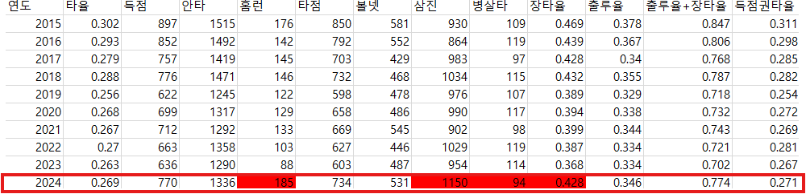
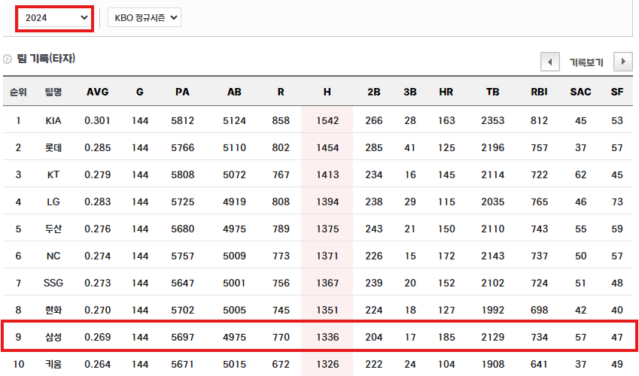
05. 팀 승률 예측분석
5) 참고사항
<표>2024 삼성라이온즈 세부 타격 지표
<표>2024 삼성라이온즈 전체팀 타격지표
＊삼성의 10년치 타격 지표 데이터
전년도 대비, 올해의 타격 지표가 높은 것으로 확인
특히, 전년도 대비, 홈런 수가 많이 증가함(97개 증가)
하지만 올해 전체 팀과 비교 했을 때,
팀타율 , 득점 , 팀안타 는 리그 하위권 수준 이였음(홈런 제외)

Slide 31
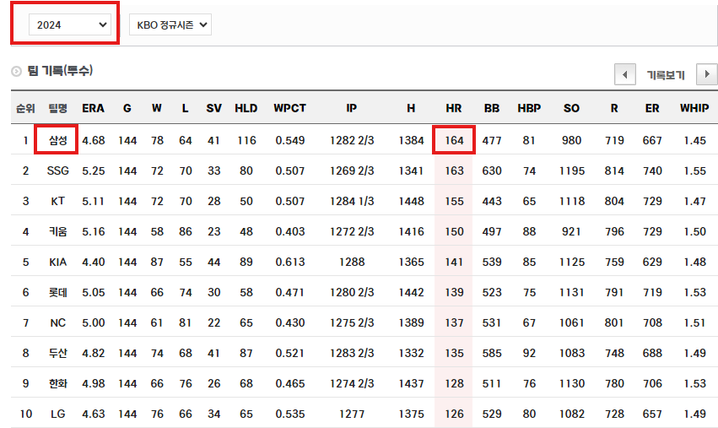
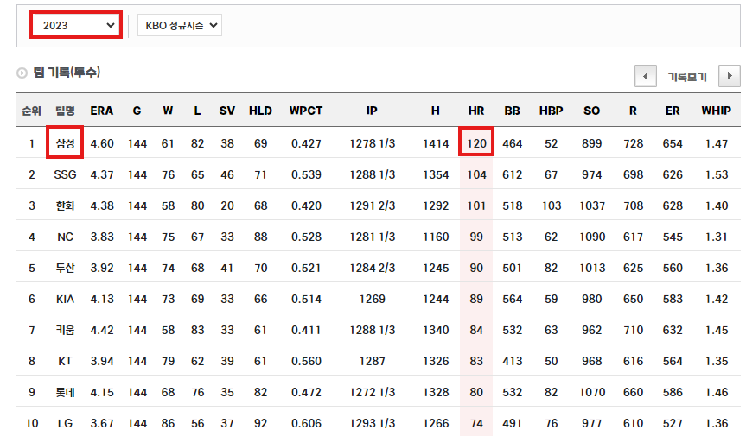
05. 팀 승률 예측분석
5) 참고사항
<표>2024 삼성라이온즈 세부 타격 지표(피홈런):전체지표 2023-2024
＊2024년 전체 팀 피홈런 순위
＊2023년 전체 팀 피홈런 순위
삼성라이온즈의 경우 대표적인 피홈런이 많은 구단
2015~2024년까지 피홈런 1등을 기록
원인으로는 타구장 대비, 좌우중간 펜스의 거리가 짧아, 홈런이 자주나오는 타자 친화 구장임

Slide 32
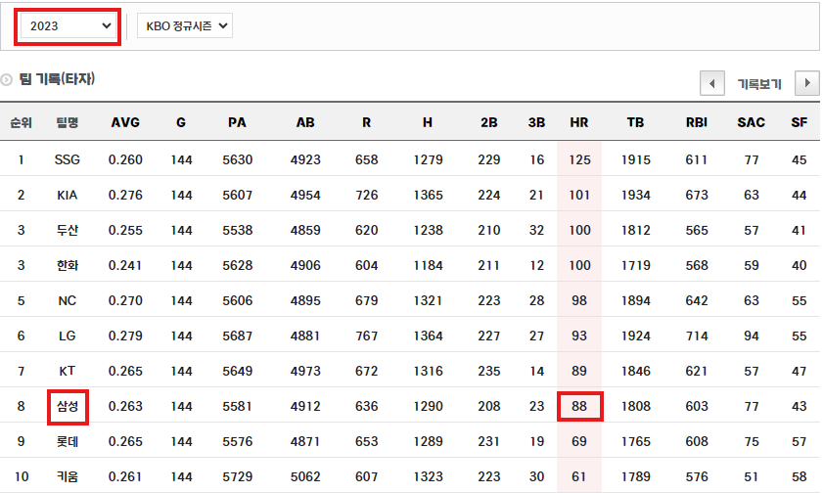
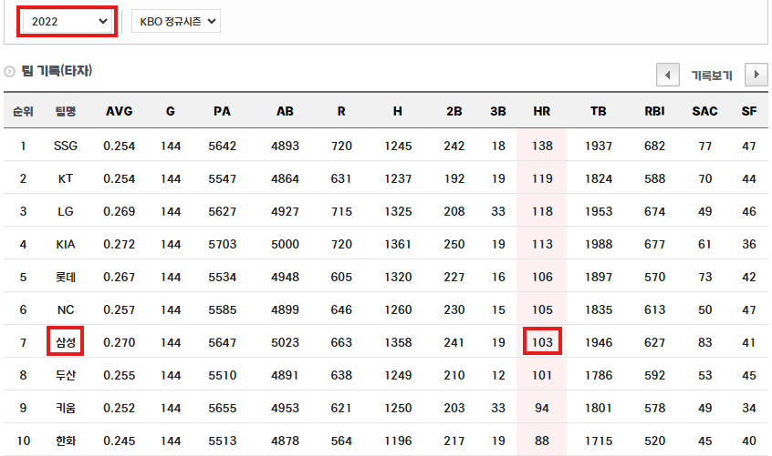
05. 팀 승률 예측분석
5) 참고사항
<표>2024 삼성라이온즈 세부 타격 지표(홈런)
＊2023년 전체 팀 홈런 순위
＊2022년 전체 팀 홈런 순위
올해 시즌을 제외하고, 홈구장이 타격 친화적 구장임에도 불구하고, 팀홈런수가 하위권을 차지하고있었음
결과적으로, 타자친화적 홈구장 특성으로 인하여, 피홈런이 많으나, 타자들의 저조한 홈런으로 인한 많이 맞고 적게 치는 구단이였음

Slide 33
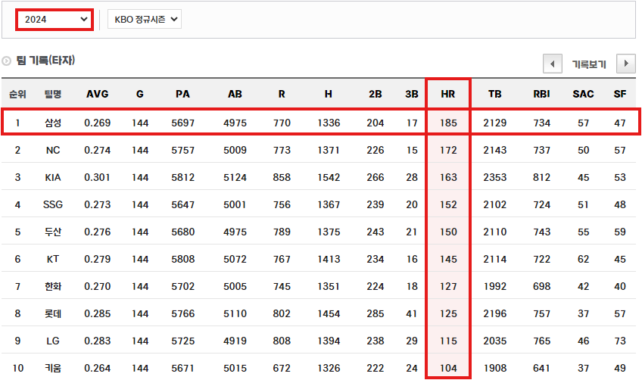
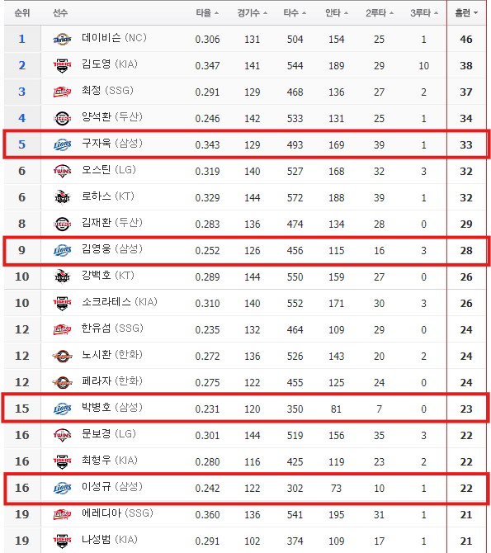
05. 팀 승률 예측분석
5) 참고사항
<표>2024 삼성라이온즈 세부 타격 지표(홈런)
＊2024년 전체 팀 홈런 순위
＊2024년 개인 타자 홈런 순위
올시즌의 경우 전체 구단 중 팀홈런 1위를 기록 중이며, 개인 홈런 순위, 20위권 중 4명이 삼성타자였음.

Slide 34
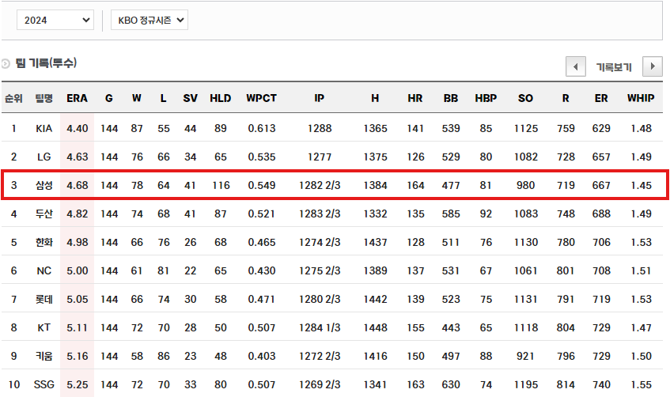
05. 팀 승률 예측분석
5) 참고사항
<표>2024 삼성라이온즈 세부 투수 지표
홈구장 특성을 인한, 피홈런(1위) 지표를 제외하곤, 전반적인 투수지표가 상위권으로 확인됨
팀방어율(3위) , 홀드(1위) , 세이브(3위), 피안타(6위) , 볼넷허용(9위) WHIP(1위) ＊WHIP(이닝당 출루허용률)
삼성의 10년치 투수 데이터를 비교한 결과, 뚜렷한 지표 변화는 없었으나,
이번시즌 전체 팀 투수 데이터와 비교한 결과, 리그 상위권의 투수 지표를 보였음.
홈구장 특성상 많은 피홈런을 기록하였음에도, 피안타 및 볼넷 허용은 적었고, WHIP 전체 팀 1위를 기록 하며,
투수진의 활약이 좋았음.
특히 압도적인 홀드 기록을 통해 중간 계투 투수의 활약이 매우 좋았다고 보여짐
＊2024년 전체 팀 투수지표

Slide 35
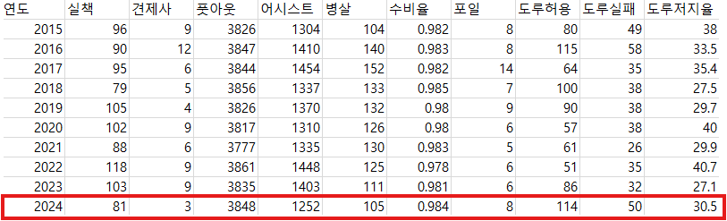
05. 팀 승률 예측분석
5) 참고사항
<표>2024 삼성라이온즈 세부 수비 지표
＊삼성의 10년치 수비 지표 데이터
성의 10년치 세부 수비 지표를 비교 결과, 실책 및 병살 , 견제사의 수치가 낮은것으로 확인 됨

Slide 36
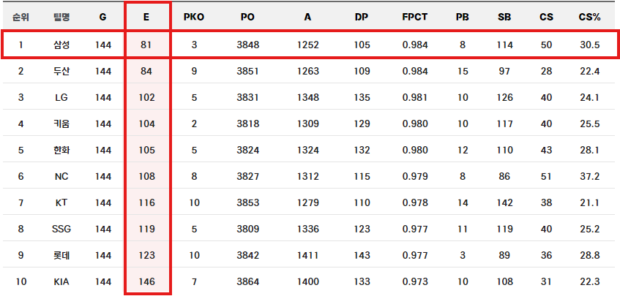
05. 팀 승률 예측분석
5) 참고사항
<표>2024 삼성라이온즈 세부 수비 지표
＊2024년 전체 팀 수비지표
전체 팀과 비교하였을 때, 실책(E)이 가장 낮았으며, 이로 인한 FPCT(수비율)에서 리그 1위를 기록함
삼성의 10년치 데이터에서, 실책,견제사,병살 지표의 개선을 확인 하였음.
리그 전체와 비교 하여도, 실책,견제사,병살 지표가 리그 1위로 확인 되었음.
삼성의 수비는 리그 전체 1위의 활약을 알 수 있음.

Slide 37



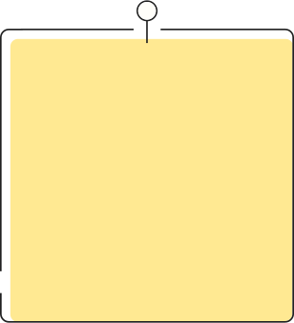

06 한계점 및 개선방안
6. 한계점 및 개선방안
이동거리와 승률
프로젝트 성과
팀 성적 요인 분석
유의미한 상관관계 발견하지 못함
팀 기록 데이터를 활용한 승률 예측에 어느정도 성공
다양한 모델 적용을 통해 최적의 예측 모델 선정
데이터 분석 전 과정 경험
문제 해결 능력과 유연한 목표 설정의 중요성 인식
추가 변수 고려
데이터의 양적 한계
오차 원인 분석
9년의 데이터로는
유의성 부족
특정 팀에서의 오차 원인
파악 및 모델 개선
감독 교체, 선수 이적, 부상자 등 비정량적 요인 포함

Slide 38
<참고문헌 및 출처>
참고문헌:
머신러닝 알고리즘 및 라이브러리 문서
관련 연구 논문 및 기사
데이터 출처:
KBO 공식 홈페이지
팀별 공식 기록 자료

Slide 39
질 의 응 답

Slide 40




THANK YOU

